Slide 1
SenioriKamu-vapaaehtoisvalmennus
Notes:
Tämä valmennuskokonaisuus on suunniteltu kestämään noin 6 h (kahtena erillisenä kertana, sisältäen tauot).
Vapaaehtoisvalmennuksen tavoitteena on tutustuttaa osallistujat SenioriKamu-hankkeen taustaan, tavoitteisiin ja toimintamalliin ja vahvistaa osallistujien itseluottamusta ja valmiuksia toimia SenioriKamu-vapaaehtoisena. Valmennuksen avulla osallistujat oivaltavat omia vahvuuksiaan ja tulevat tietoisiksi arvoista, jotka ohjaavat vapaaehtoistoimintaan lähtemistä ja siinä toimimista.

Slide 2
SenioriKamu-vapaaehtoisvalmennus
Osa 1

Slide 3



Tervetuloa!
Valmennuksen ohjelma:
  Esittäytymiskierros
  SenioriKamu tutuksi
  Tärkeimmät vapaaehtoisuudesta
  Tauko
  Vapaaehtoisuus SenioriKamussa
  Minä vapaaehtoisena: hyvinvointi ja arvot
Notes:
Tervetuloa ja esittelyt. Tähän osuuteen noin 5 min.
Valmennuksessa käsitellään SenioriKamu-toimintamallia, vapaaehtoisuuden periaatteita ja vapaaehtoisen roolia SenioriKamu-toiminnassa. Valmennuksen alussa käydään läpi ohjelma ja sovitaan yhteisistä käytännöistä, joilla luodaan kaikille miellyttävä ja turvallinen ilmapiiri. Vaitiolovelvollisuus on hyvä mainita erikseen. Myös vapaaehtoisen hyvinvointi ja tarjolla oleva tuki ovat keskeisiä aiheita, joiden avulla tuetaan vapaaehtoisen jaksamista ja motivaatiota.
Valmennuksen loppuun kannattaa jättää riittävästi aikaa kysymyksille ja keskustelulle. Osallistujia on hyvä muistuttaa, että he voivat olla yhteydessä koordinaattoriin kaikissa toimintaan liittyvissä asioissa myös valmennuksen jälkeen.

Slide 4
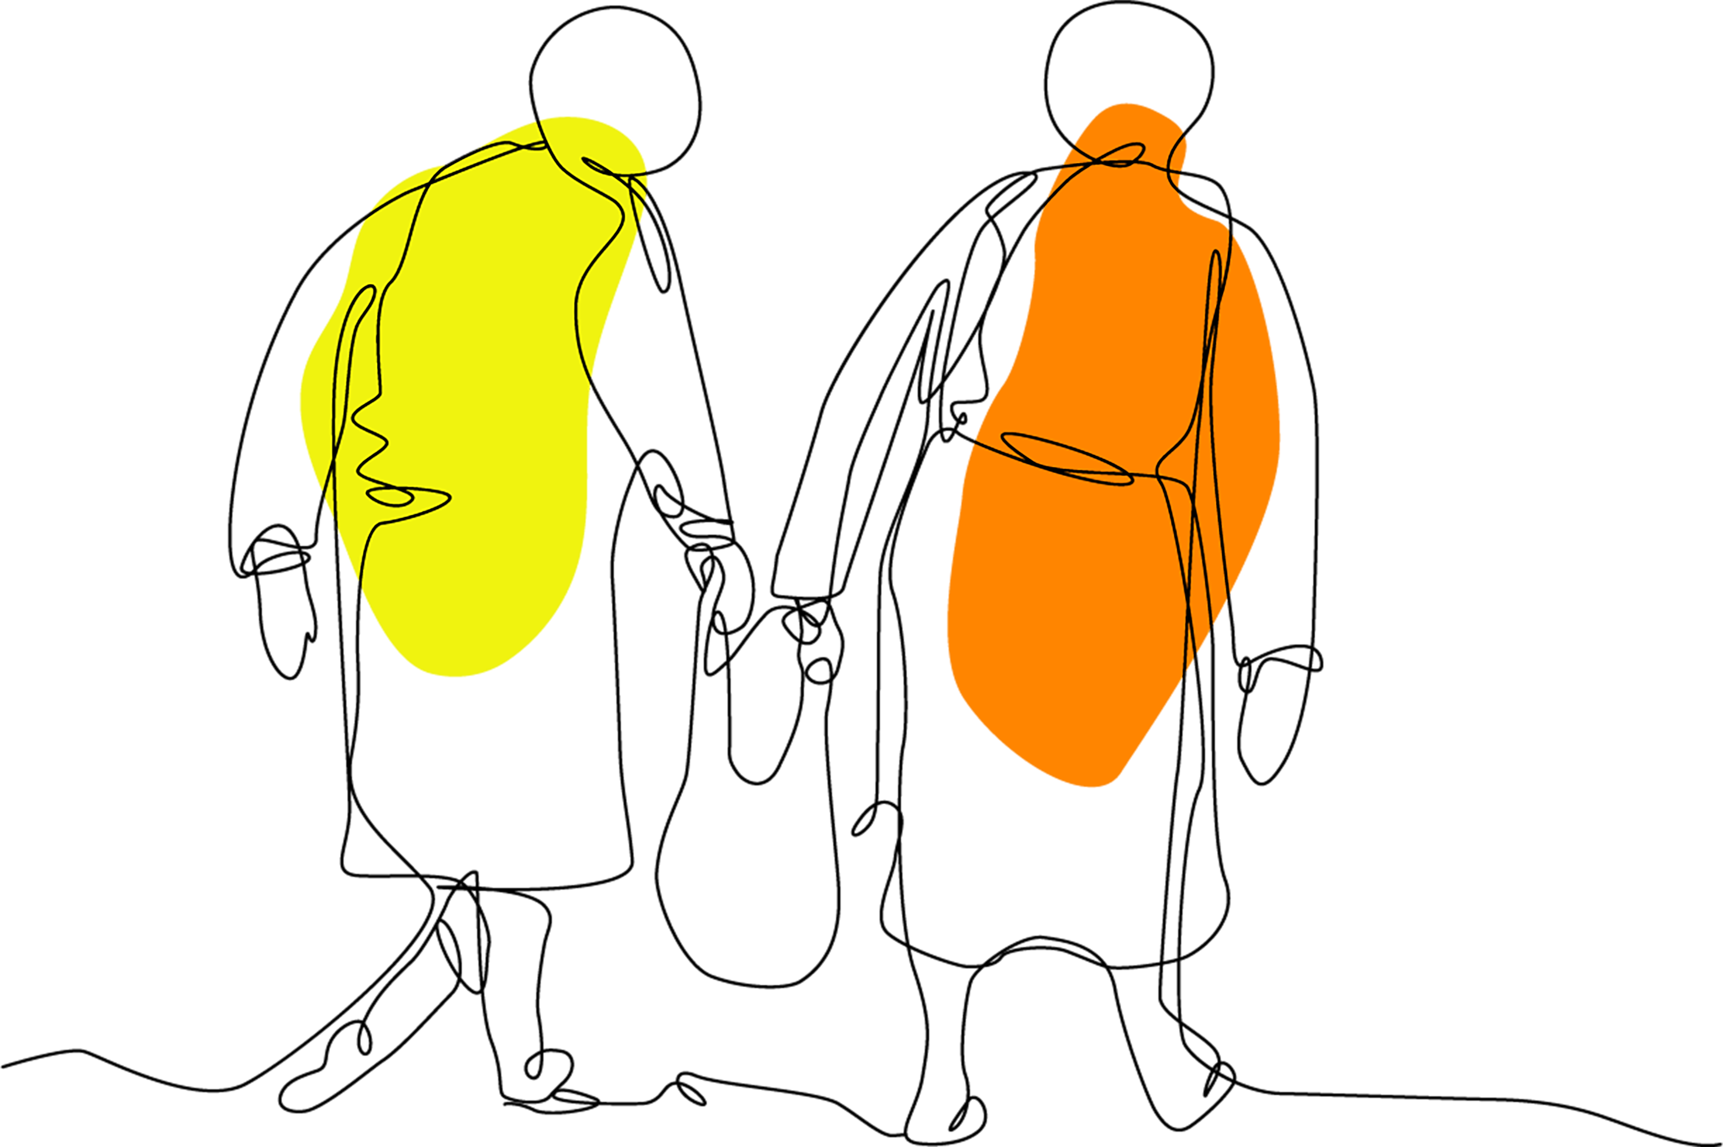
Tutustutaan
Valitse kuvakorteista parhaiten sinun tunnelmiasi vastaava kuva.
Kuva voi kertoa sinusta, mielialastasi, odotuksistasi tai tunteistasi.
Kerro muille:
  Kuka olet?
  Miksi valitsit juuri sen kuvan, minkä valitsit?
  Mitä odotat valmennukselta ja SenioriKamu-toiminnalta?
Notes:
Esimerkki tutustumistehtävästä, jota voidaan käyttää valmennuksen alussa.
Tähän osuuteen noin 10-20 min, riippuen osallistujien määrästä.

Slide 5
Hyvän valmennuksen rakennuspalikat
Otetaan osaa yhteiseen keskusteluun.
Kysytään ja kommentoidaan avoimesti.
Kuunnellaan toisiamme ja annetaan jokaiselle puheenvuoro.
Ei kerrota valmennuksessa puhutuista asioista tai esimerkeistä eteenpäin.
Pidetään kiinni yhteisestä aikataulusta.
Edistetään omaa ja muiden hyvinvointia tauoilla ja liikuskelulla.
Luodaan yhdessä rento ja turvallinen ilmapiiri!
Notes:
Esimerkki hyvän valmennuksen rakennuspalikoista. Tähän osuuteen noin 5 min.

Slide 6

Tunnetko jo SenioriKamun?
Notes:
Tähän osuuteen noin 15 min.

Slide 7
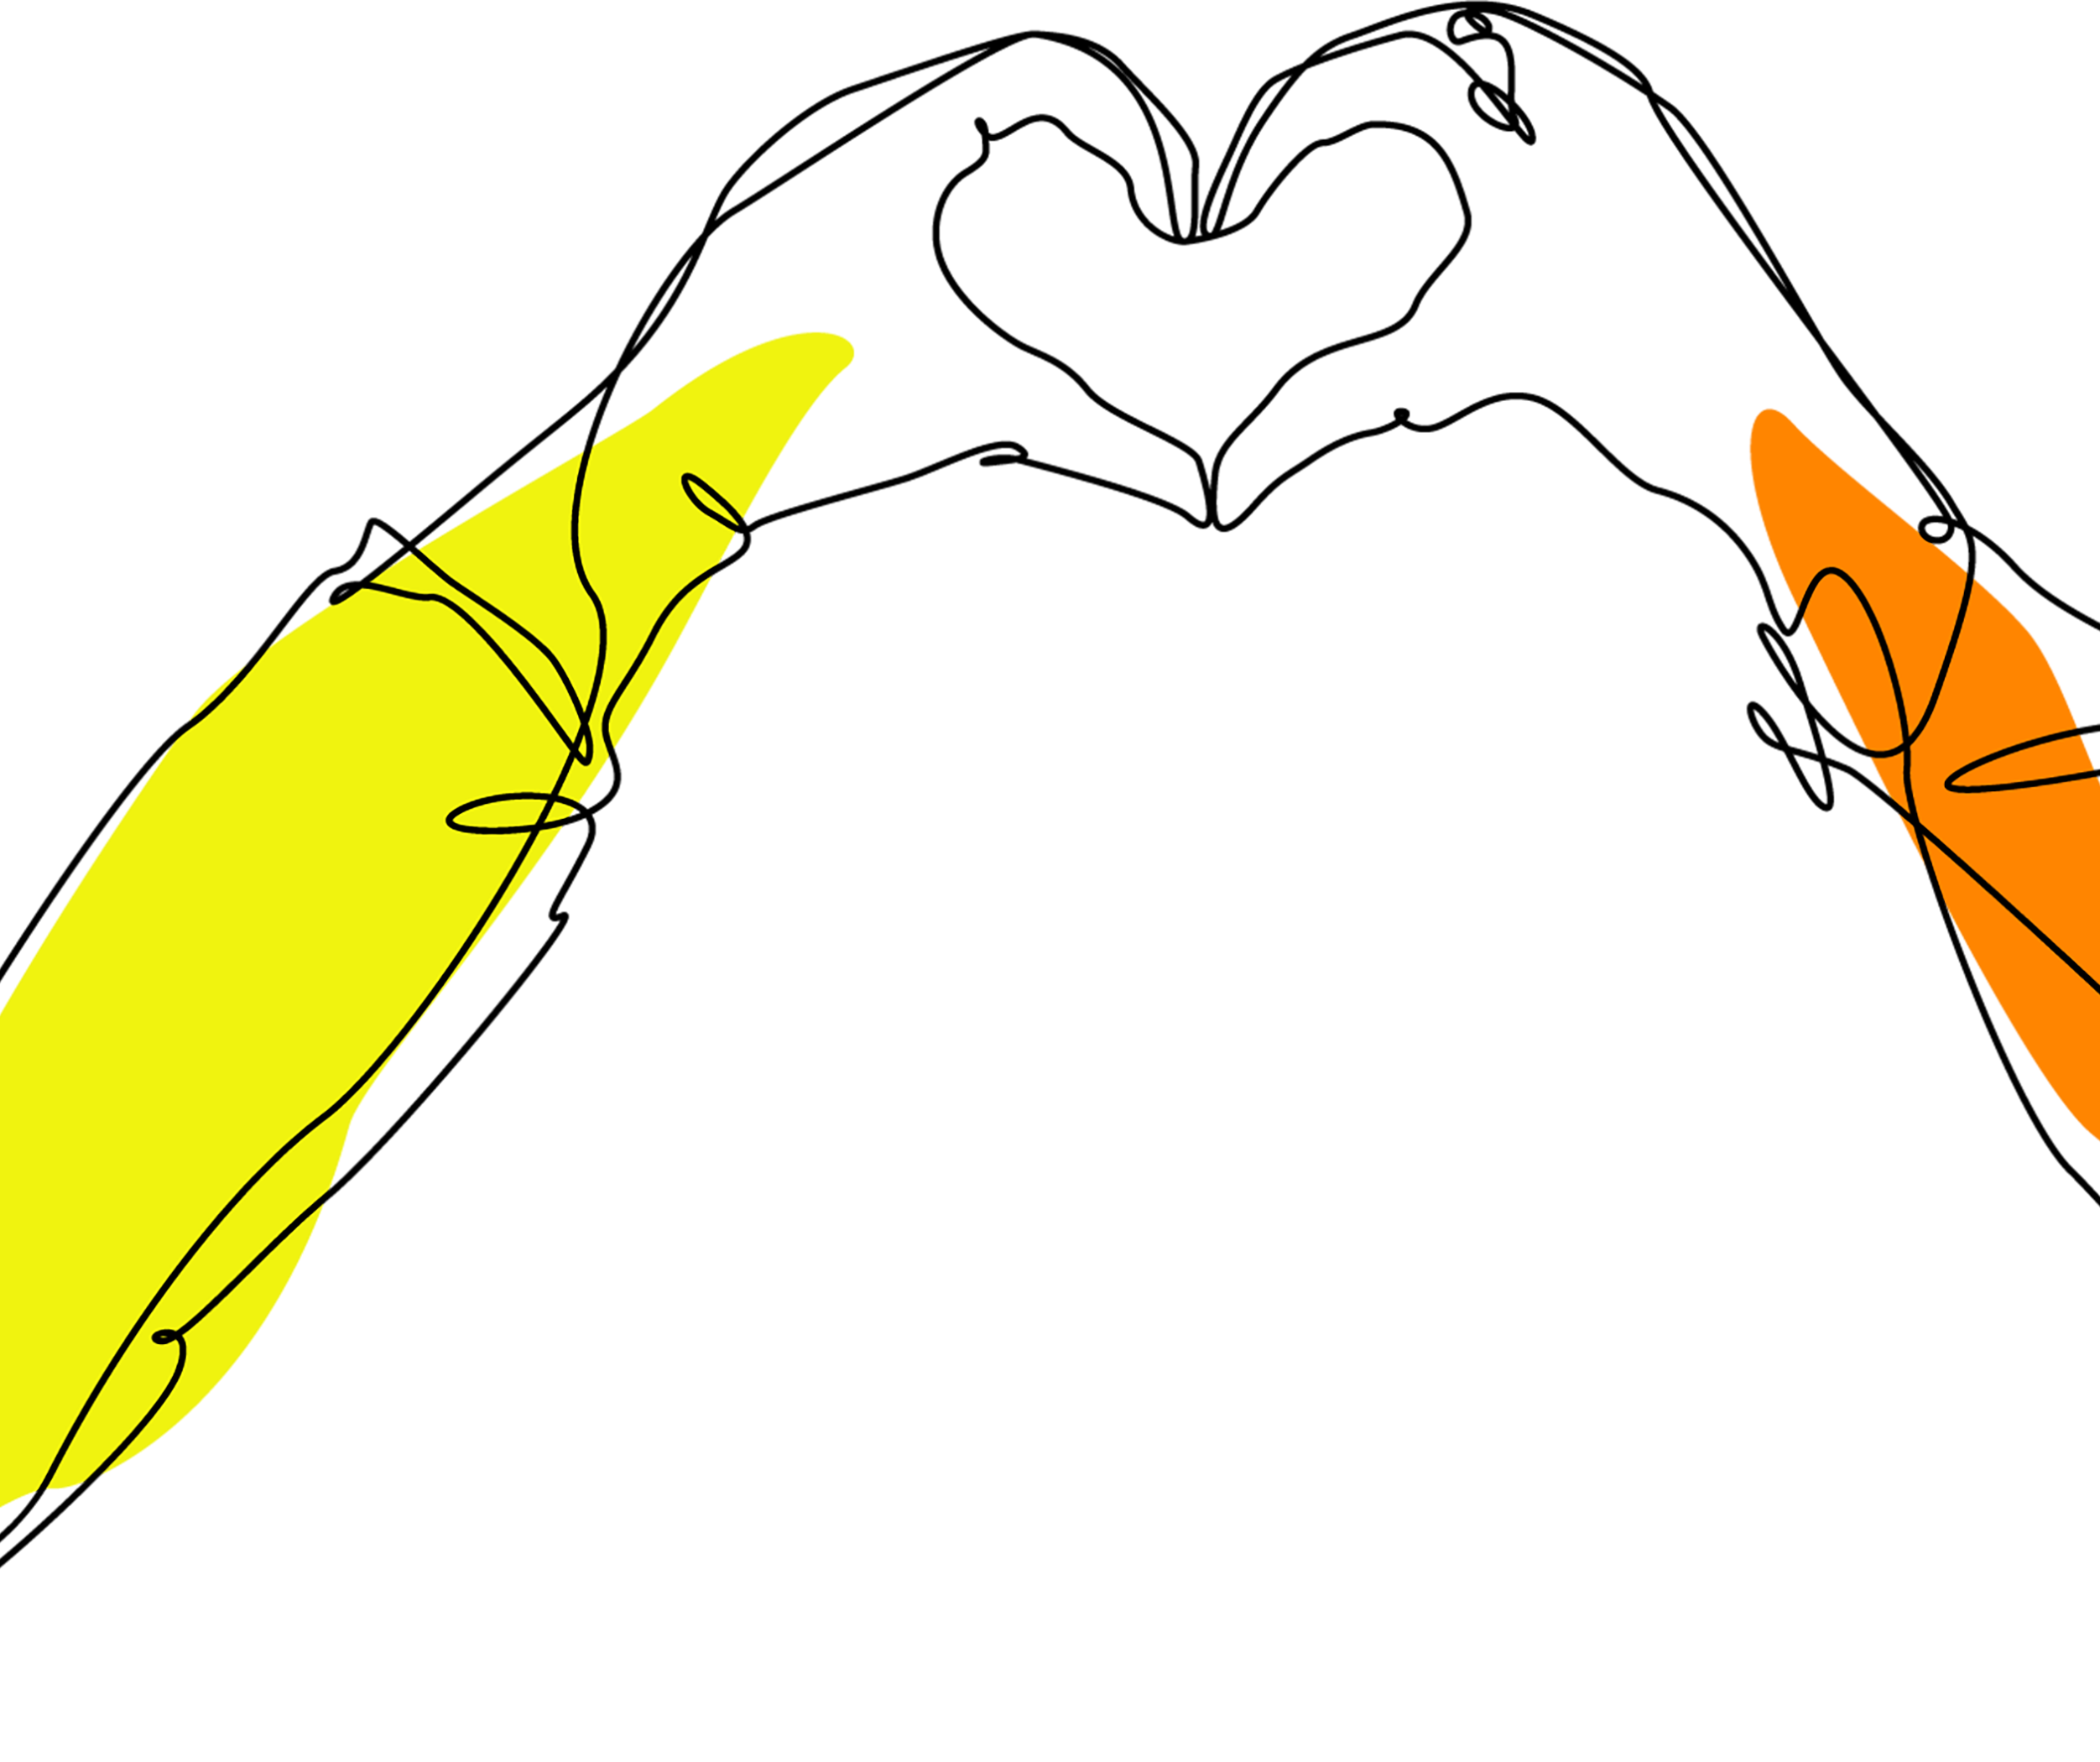
Miksi SenioriKamu?
SenioriKamu-toiminta yhdistää kotona asuvan ikääntyneen henkilön ja vapaaehtoisen kamupariksi.
Toiminnan tavoitteena on:
  lievittää osallistujien yksinäisyyden ja turvattomuuden tunteita ja
  edistää osallisuuden tunnetta, eli arjen toiminta- ja vaikuttamismahdollisuuksia ja kohdatuksi tulemisen kokemuksia.​
SenioriKamu-toimintamalli on kehitetty Miina Sillanpään Säätiön ja Harjulan Setlementin SenioriKamu-hankkeessa vuosina 2023–2026.

Slide 8
SenioriKamu-toiminta
Alkaa alkutapaamisella ikääntyneelle ja vapaaehtoiselle.
Koordinaattori yhdistää kamuparin kasvokkain.
Yhdistämisen jälkeen kamupari tapaa omien aikataulujensa mukaan.
Toiminta on lähtökohtaisesti maksutonta ulkoilua ja muuta ajanvietettä ikääntyneen asuinalueella. Yhdessä voidaan käydä esim. kävelyllä, kirjastossa, jumpassa tai istuskella ulkona ja jutella.
Koordinaattori pitää yhteyttä kamuparin kanssa säännöllisesti.

Slide 9
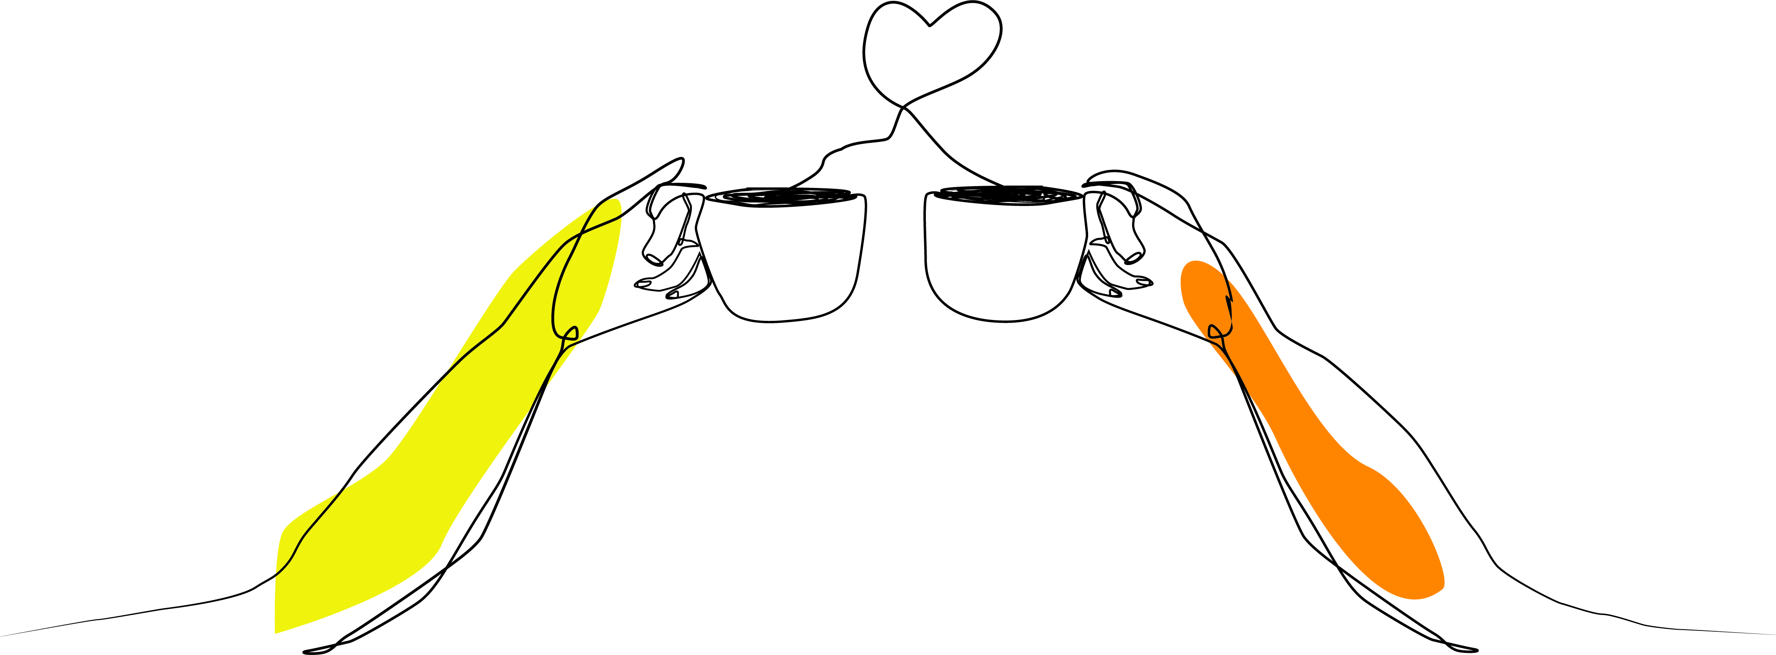
Vapaaehtoisuus
”Ihminen tarvitsee ihmistä ollakseen ihminen ihmiselle, ollakseen itse ihminen.” Tommy Tabermann
Notes:
Tähän osuuteen n. 45 min kaiken kaikkiaan (taukoon asti)

Slide 10

Ajatuksia vapaaehtoisuudesta
Keskustellaan ensin pareittain ja sitten yhdessä:
Mitä on vapaaehtoistoiminta?
Kuka voi olla vapaaehtoinen?
Mitä tunnuspiirteitä kuuluu vapaaehtoisuuteen?
Millaisia oikeuksia tai velvollisuuksia vapaaehtoisella on?
Miksi vapaaehtoisuus kannattaa?

Slide 11
”Vapaaehtoistoiminta on yksittäisten ihmisten ja yhteisöjen hyväksi tehty toiminta, josta ei saa rahallista korvausta, joka tehdään ilman pakkoa ja jota ei pidetä velvollisuutena perhettä tai sukua kohtaan”.
”Vapaaehtoistyötä ei tehdä taloudellisena yritystoimintana, palkkatyönä eikä erityisenä harjoitteluna, vaan tehtävään valmennusta saaneen auttajan motiivi pohjautuu ajatukseen, että hän voi olla avuksi ja oppii jotakin tärkeää. Myös tällaiseen toimintaan liittyvät tukitehtävät kuuluvat vapaaehtoistyön piiriin.”

Slide 12
Vapaaehtoistoiminta
Toimimista itselle tärkeiden asioiden puolesta, omasta vapaasta tahdosta.
Kuka tahansa voi toimia vapaaehtoisena: Ei vaadi erityistaitoja tai -osaamista.
Ei perustu esim. ammattiasemaan tai tutkintoon. Ei korvaa ammattilaista tai ammattityötä.
Antaa yhtä paljon molemmille osapuolille.
Vapaaehtoisuuden periaatteet: palkattomuus, tasa-arvoisuus, luottamuksellisuus, puolueettomuus, suvaitsevaisuus ja kunnioittaminen.

Slide 13
Vapaaehtoisen
Oikeudet:
Osallistua vapaaehtoistoimintaan oman osaamisensa ja elämäntilanteensa mukaisesti.
Saada tehtävään riittävä perehdytys, ohjausta ja tukea.
Sitoutua tehtävään itselle sopivaksi ajaksi.
Osallistua vapaaehtoistoiminnan suunnitteluun ja kehittämiseen ja vaikuttaa sitä koskeviin päätöksiin.
Toimia turvallisessa toimintaympäristössä.
Halutessaan kehittää omaa osaamistaan vapaaehtoistoimijana.
Erota vapaaehtoistehtävästä.
Saada toiminnasta iloa ja jaksamista!
Velvollisuudet:
Olla kertomatta vapaaehtoistehtävään liittyviä tietoja eteenpäin.
Toimia rehellisesti ja muita kunnioittaen.
Toimia taustatoimijan toimintaperiaatteiden ja sääntöjen mukaisesti.
Pitää kiinni sovituista asioista ja sitoutua toimintaan sovitun mukaisesti.
Ilmoittaa muutoksista, kun ne vaikuttavat oman vapaaehtoistehtävän suorittamiseen väliaikaisesti tai pysyvästi.
Toimia vapaaehtoissuhteessa luotettavasti ja molempien ehdoilla.
Huolehtia omasta jaksamisestaan vapaaehtoisena.
Notes:
Tähän osuuteen noin 15 min.

Slide 14
Luottamuksellisuus eli vaitiolovelvollisuus
Laadukas vapaaehtoistoiminta edellyttää vaitiolovelvollisuutta.
Vaitiolovelvollisuuteen sitoutuminen osoittaa arvostusta toista ihmistä kohtaan. Esim. keskustelu läheisen kanssa vain ikääntyneen luvalla.
Vaitiolovelvollisuus koskee sekä nähtyjä että kuultuja tilanteita.
Vaitiolovelvollisuus on voimassa myös vapaaehtoissuhteen päättymisen jälkeen.
Koordinaattorin kanssa voi AINA keskustella mieltä askarruttavista asioista, myös häntä sitoo vaitiolovelvollisuus.

Slide 15
Vapaaehtoisuuden hyödyt
Vapaaehtoisuudella on välitön merkitys vapaaehtoissuhteen molemmille osapuolille, vapaaehtoistoiminnan yhteisöille ja esimerkiksi suomalaiselle sote-järjestelmälle.
Myös laajempi yhteiskunnallinen merkitys: hyvät teot kertautuvat!
Tutkimuksissa havaittuja vapaaehtoisten kokemia hyötyjä: saa olla avuksi/saa itse apua, saa vaihtelua arkeen, paremmat mahdollisuudet arjessa selviytymiseen, sisältöä elämään, yhteisöllisyyden kokemus, merkityksellisyyden tunne, kohentunut koettu terveys ja parempi hyvinvointi.

Slide 16
Tauko 15 min
pian jatketaan!

Slide 17

Vapaaehtoisena SenioriKamussa
Notes:
Tähän osuuteen kokonaisuudessaan noin 30 min.

Slide 18

Vapaaehtoisuus SenioriKamussa
Vapaaehtoinen toimii ulkoilu- ja juttuseurana yksin asuvalle ikääntyneelle henkilölle.
Vapaaehtoisen rooli ja tehtävät käydään kamuparien molempien osapuolten kanssa ennakkoon läpi.
Vapaaehtoisuus voi olla myös muunlaista auttamista ja hyvän tekemistä. Onko sinulla esimerkiksi jokin taito, jolla haluaisit ilahduttaa ikääntyneitä?

Slide 19
Tärkeää muistaa:
SenioriKamu-toiminta perustuu yhdessä tekemiseen ja ikääntyneen omatoimisuuden tukemiseen. Ei siis tehdä asioita toisen puolesta, vaan yhdessä.
SenioriKamu-vapaaehtoisen tehtäviin ei kuulu esim. liikkumisen avustaminen, siivoaminen tai sairaanhoidolliset tehtävät.
Vapaaehtoinen ei käsittele maksu-, terveys- tai henkilötietoja.
SenioriKamu-toiminta on lähtökohtaisesti maksutonta. Raha ei siis vaihda omistajaa. Saa kuitenkin lähteä esim. kahville, jos se sopii molemmille.
Vapaaehtoistehtävästä aiheutuneita matka- tai muita kuluja ei korvata.

Slide 20
Kysymyksiä, kommentteja?
Notes:
Tähän osuuteen noin 15 min.

Slide 21
Minä vapaaehtoisena
Notes:
Tähän osuuteen kokonaisuudessaan noin 30 min.

Slide 22
Vapaaehtoisen hyvinvointi
Vapaaehtoisena annat mittaamattoman arvokkaan panoksesi toisten ihmisten ja koko yhteiskunnan hyväksi.
Siksi on tärkeää, että pidät huolta myös omasta hyvinvoinnistasi ja jaksamisestasi.
Omasta jaksamisesta huolehtiminen on yksi vapaaehtoisen velvollisuuksista.

Slide 23
Luonteenvahvuudet
Luonteenvahvuudet ovat luontaisia ominaisuuksia, jotka vaikuttavat siihen, miten toteutamme itseämme.
Tutkimusten mukaan vain joka kolmas ihminen tunnistaa hyvin omia vahvuuksiaan. Vahvuuksiaan hyödyntävät ihmiset ovat keskimäärin tyytyväisempiä elämäänsä, onnellisempia, luottavaisempia, vähemmän stressaantuneita, kestävämpiä vaikeuksissa ja onnistuvampia työssään kuin vahvuuksiaan vähemmän käyttävät.
Omiin vahvuuksiin keskittyminen auttaa vahvistamaan niitä ja voimaan paremmin.
Mitkä ovat sinun vahvuuksiasi ja miten hyödynnät niitä?

Slide 24
VIA-luokitus ja 24 luonteenvahvuutta
INHIMILLISYYS
rakkaus
ystävällisyys
sosiaalinen älykkyys
VIISAUS JA TIETO
luovuus
uteliaisuus
arviointikyky
oppimisen ilo
näkökulmanottokyky
ROHKEUS
rohkeus
sinnikkyys
rehellisyys
innostus
OIKEUDEN-MUKAISUUS
yhteistyö
reiluus
johtajuus
KOHTUULLISUUS
anteeksianto
vaatimattomuus
harkitsevaisuus
itsesäätely
TRANSSENDENSSI
kiitollisuus
toiveikkuus
huumori
henkisyys
kauneuden ja erinomaisuuden arvostaminen

Slide 25
Omat vahvuuteni
Pohdi ennen seuraavaa valmennuskertaa, missä sinä olet hyvä.
Yritä löytää ainakin 3 asiaa, joissa sinä olet hyvä. Asiat voivat olla isoja tai pieniä, konkreettisia tai abstrakteja.
Kysy myös esim. puolisolta, sukulaisilta, ystäviltä, työkavereilta ja kehu itse itseäsi.
Kirjoita asiat itsellesi ylös.
Pistä myös merkille oman arkesi voimavaroja. Mikä antaa sinulle energiaa ja lisää jaksamistasi?

Slide 26
Kiitos!
Notes:
Kiitokset, palaute, jatko. Tähän osuuteen noin 10-15 min.

Slide 27
SenioriKamu-vapaaehtoisvalmennus
Osa 2

Slide 28


Tervetuloa!
Valmennuksen ohjelma:
  Avoimet kysymykset viime kerralta
  Välitehtävän purku
  Kohtaaminen ja vuorovaikutus
  Tauko
  Minä vapaaehtoisena: voimavarat ja luonteenvahvuudet
  Palaute ja kiitokset
Notes:
Tähän osuuteen noin 5-10 min.

Slide 29
Hyvän valmennuksen rakennuspalikat
Otetaan osaa yhteiseen keskusteluun.
Kysytään ja kommentoidaan avoimesti.
Kuunnellaan toisiamme ja annetaan jokaiselle puheenvuoro.
Ei kerrota valmennuksessa puhutuista asioista tai esimerkeistä eteenpäin.
Pidetään kiinni yhteisestä aikataulusta.
Edistetään omaa ja muiden hyvinvointia tauoilla ja liikuskelulla.
Luodaan yhdessä rento ja turvallinen ilmapiiri!
Notes:
Tarvittaessa kertaus. Tähän osuuteen noin 5 min.

Slide 30
Mietteitä viime kerralta ja välitehtävästä
Keskustellaan ensin pareittain ja sitten yhdessä:
Missä sinä olet hyvä?
Kysyitkö muiden mielipidettä? Miltä kehujen vastaanottaminen muilta ihmisiltä tuntui?
Millaisia voimavaroja sinun arjessasi on? Mitkä asiat lisäävät sinun jaksamistasi?
Oliko omia voimavaroja helppo löytää?
Notes:
Tähän osuuteen noin 20 min riippuen osallistujamäärästä.

Slide 31
Vuorovaikutus ja kohtaaminen
Notes:
Tähän osuuteen kaiken kaikkiaan noin 45 min (taukoon asti).

Slide 32
Toimiva vuorovaikutus
Vuorovaikutus on kahden tai useamman ihmisen välistä kanssakäymistä, jossa yhdistyvät sanallinen ja sanaton viestintä. Keskeistä on vastavuoroisuus.
Vuorovaikutustaidot eivät ole yhtä kuin sosiaalisuus.
Myönteistä vuorovaikutusta ovat esim. läsnäolo, kuuntelu, rohkaisu, myönteinen palaute, tuki, myötätunto ja toisen ihmisen huomioiminen.
Suurin osa viestinnästä sanatonta, mm. ilmeet, eleet, kosketus, katsekontakti ja kehonkieli.
Toimivan vuorovaikutuksen lähtökohtana on toisen ihmisen arvostaminen. Ihminen pyritään kohtaamaan jokaisella kerralla ikään kuin ensimmäistä kertaa, ns. ”puhtaalta pöydältä”.
Vuorovaikutustaitoja voi myös oppia ja kehittää. Myös vuorovaikutustilanteissa toimimista voi harjoitella.
Ensivaikutelman tärkeys!

Slide 33
Kohtaaminen
Jokainen meistä on yksilö. Jokainen ihminen tuo kohtaamiseen oman elämänsä, kokemuksensa ja maailmankuvansa.
Luodaan kohtaamisesta kiireetön. Annetaan aikaa ja kuunnellaan aidosti, mitä toisella on sanottavana. Aina ei edes tarvita sanoja. Asenne ratkaisee.
Kannustetaan ja tuetaan eteenpäin jokaisen omassa tahdissa. Isotkin muutokset tapahtuvat askel kerrallaan. Myös korkealla iällä voi esimerkiksi opetella uusia taitoja.​
Mielenkiinnon kohteet eivät aina tule esiin kysyttäessä, vaan ne saattavat löytyä ”rivien välistä”.​
Ole läsnä ja oma itsesi. Se riittää kyllä. ☺

Slide 34
Kuunteleminen vs. kuuleminen
Toisen kuunteleminen on usein jopa tärkeämpää kuin itse puhuminen.
Mitä eroa on kuulemisella ja kuuntelemisella?
Toisen ihmisen kohtaamisessa ja kuuntelemisessa korostuu aito läsnäolo: Silmiin katsominen, ilmeet ja eleet, keskittyminen, oman vuoron odottaminen, toisen puheenvuoroon rakentaminen, jne.
Aito ja aktiivinen kuunteleminen ei ole helppoa, mutta sitä voi harjoitella.

Slide 35
5 syytä, miksi kuunteleminen ja kuulluksi tuleminen ovat meille hyväksi
Kuulluksi tuleminen vahvistaa mielenterveyttä ja hyvinvointia. Kun tulemme kuulluksi, koemme olevamme tärkeitä ja hyväksyttyjä.
Kuunteleminen syventää ihmissuhteita. Kokemusten jakaminen ja asioiden pohtiminen yhdessä lisäävät keskinäistä luottamusta.
Kuulluksi tuleminen lisää itsemyötätuntoa. Suhtaudumme usein itseemme turhan ankarasti. Se, että joku toinen suhtautuu meihin lempeästi, auttaa suhtautumaan itseemme armollisemmin.
Kuunteleminen ja kuulluksi tuleminen parantavat fyysistä terveyttä. Lämmin, aito vuorovaikutus rentouttaa. Se laskee sydämen sykettä ja verenpainetta ja lisää mielihyvähormonien eritystä kehossa.
Kuunteleminen lisää yhdenvertaisuutta ja osallisuutta. Aito kiinnostus toista kohtaan tarjoaa mahdollisuuden oppia uutta ja auttaa ymmärtämään erilaisuutta.

Slide 36
Aktiivinen kuuntelu
Harjoitellaan:
  Jakaudutaan pareiksi.
  Valitkaa, kumpi parista puhuu ensin. Aikaa puhumiseen on 3 minuuttia. Aiheella ei ole väliä: voit kertoa parillesi vaikka lemmikistäsi, harrastuksistasi tai siitä, mitä söi tänään aamupalaksi.
  Parisi kuuntelee aktiivisesti. Ilmeillä ja eleillä saa osoittaa, että kuuntelee, mutta ei kommentoida toisen sanomaa.
  3 minuutin jälkeen kuuntelija kertoo puhujalle, mitä kuuli. Hyviä lauseen aloituksia ovat esim. ”Kuulin sinun sanovan, että…”, ”Minulle jäi sellainen tunne, että…”, ”Vaikutit siltä, että…”
  Toinen saa halutessaan korjata, jos tulee asiavirheitä.
  Vaihdetaan roolit toisinpäin.

Slide 37
Miltä harjoitus tuntui?

Slide 38
Minä vapaaehtoisena
Notes:
Tähän osuuteen kokonaisuudessaan noin 30 min.

Slide 39
Arvot
Arvot ovat asioita, joista pitäisimme kiinni, vaikka joutuisimme autiolle saarelle.
Arvot kertovat siitä, mikä on meille tärkeintä elämässä. Arvot ohjaavat mm. päätöksiä ja valintoja. Siksi omat arvot kannattaa tuntea.
Arvoja voivat olla esim. luonto, ystävyys, rakkaus, raha, arvostus, rehellisyys, tasa-arvoisuus, totuus, oikeudenmukaisuus, jne.
Tutkimusten mukaan ihminen voi hyvin, kun hän pääsee käyttämään osaamistaan itselleen tärkeiden asioiden (arvojen) parissa.
Esim. rentoutuminen, harrastuksiin uppoutuminen, hyvät ihmissuhteet ja onnistumisen ja merkityksellisyyden kokemukset palauttavat kuormituksesta ja lisäävät hyvinvointia.
Myös omien rajojen tunteminen on tärkeää.

Slide 40

Mielenterveyden käsi
Kuvaa mielen hyvinvointiin vaikuttavia arjen valintoja.
Tehdään harjoitus:
Ota paperia ja kynä.
Kirjoita paperin ylälaitaan kyllä ja ei.
Kuulet väittämiä. Merkitse oman tilanteesi mukaan rasti joko kyllä- tai ei -sarakkeeseen.
Notes:
Ohje tehtävän tekemiseen: https://mieli.fi/vahvista-mielenterveyttasi/mielenterveys-ja-arjen-taidot/mielenterveyden-kasi-kuvaa-mielen-hyvinvointiin-vaikuttavia-arjen-valintoja/

Slide 41
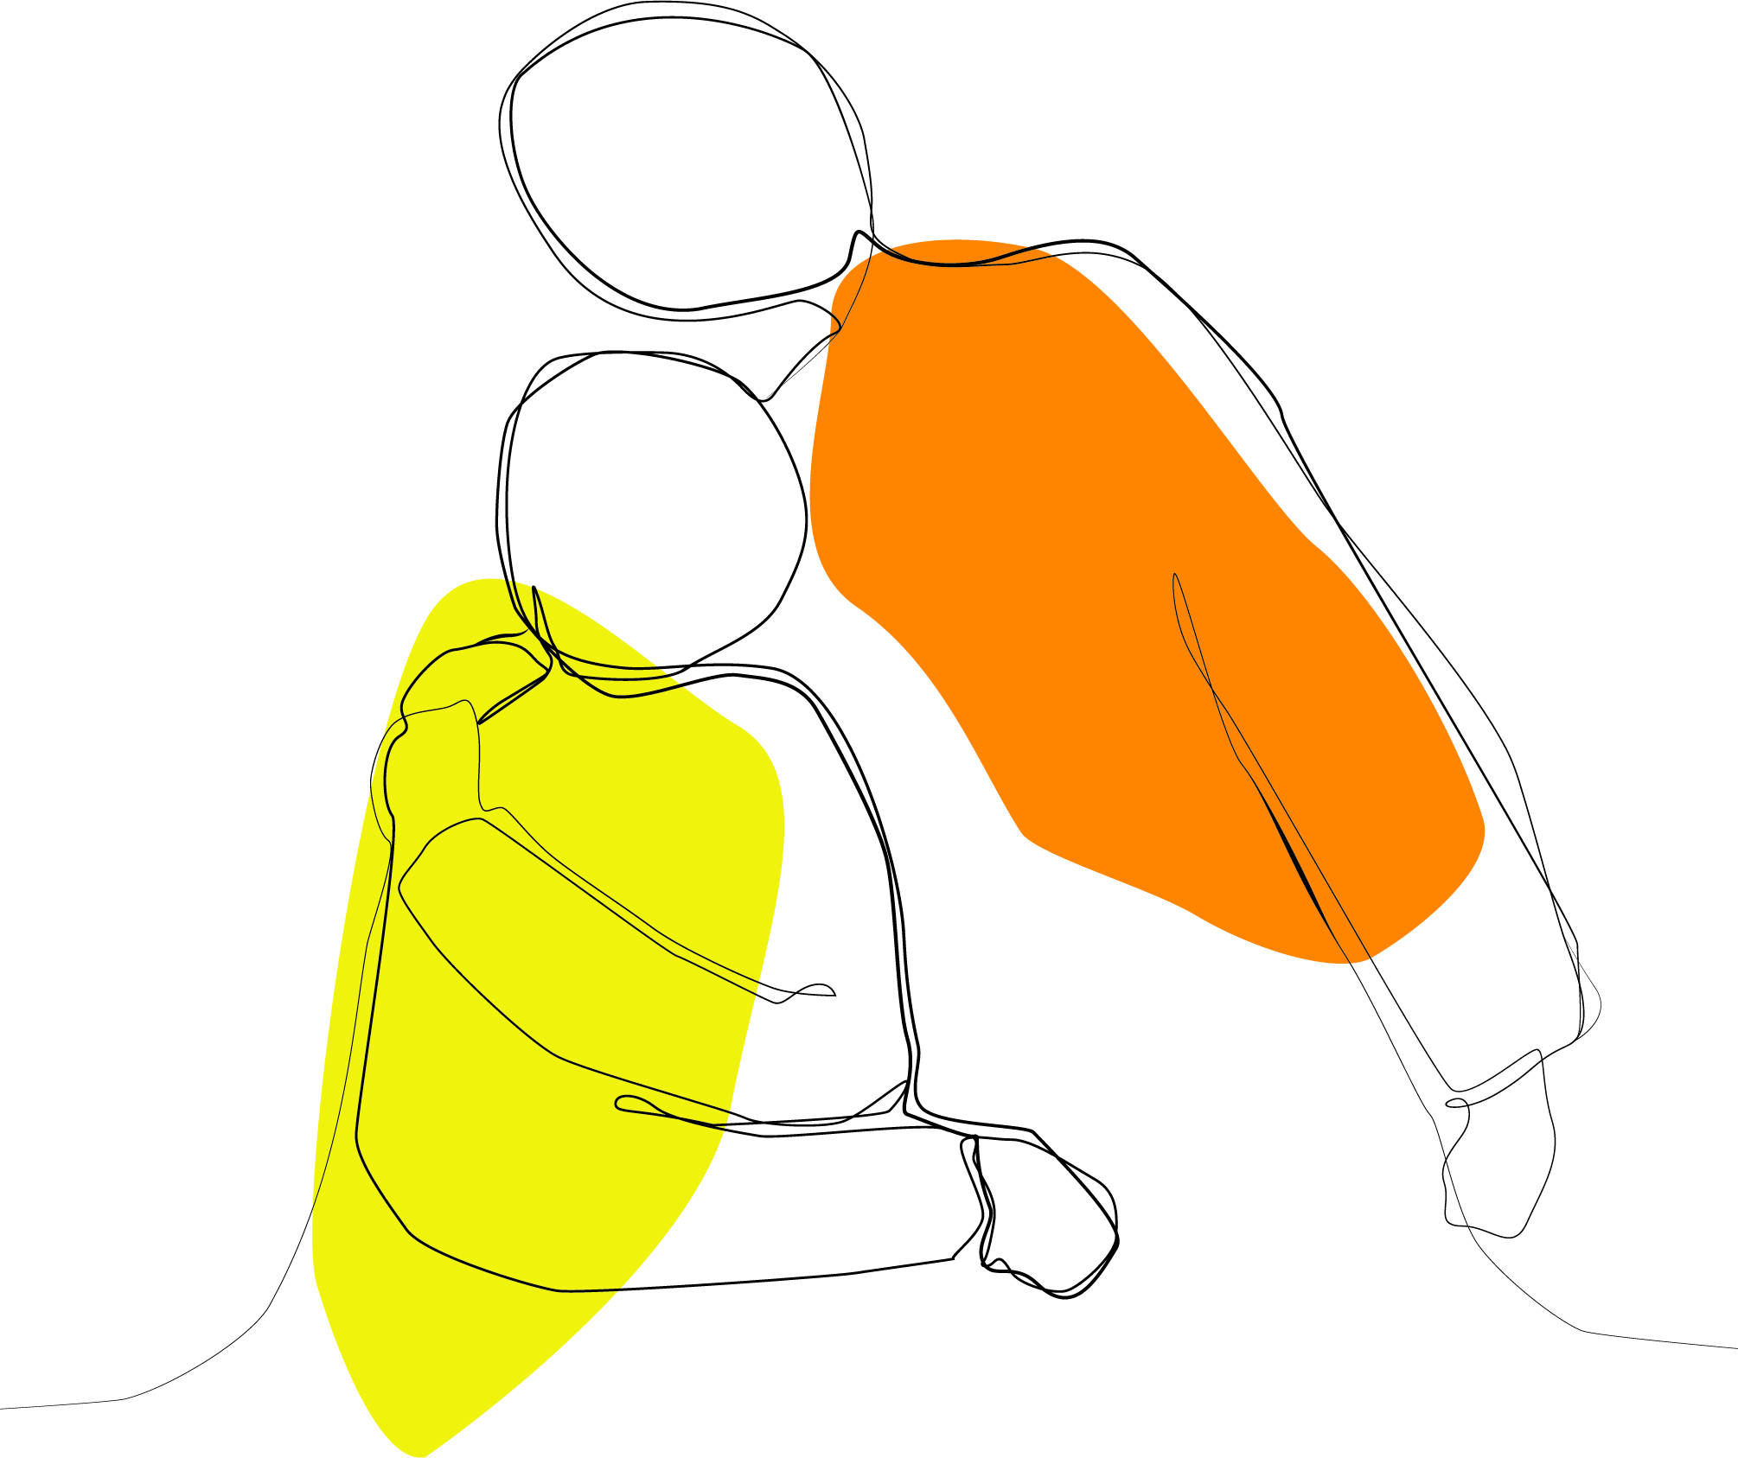
SenioriKamu tukee vapaaehtoisia
Lisäkoulutuksilla
Yhteisillä tapaamisilla
Henkilökohtaisesti – älä epäröi ottaa yhteyttä!
Millaista tukea sinä kaipaisit?
Notes:
Esimerkkejä vapaaehtoisille tarjottavista tukimuodoista.

Slide 42
Keskustelua ja kysymyksiä

Slide 43
Kiitos ja lämpimästi tervetuloa SenioriKamu-yhteisöön!
Notes:
Kiitokset, palaute, jatko. Tähän osuuteen noin 10-15 min.

Slide 44
Lähteet
Eskola, A. & Kurki, L. 2001. Vapaaehtoistyö auttamisena ja oppimisena. https://www.julkari.fi/bitstream/handle/10024/100687/011eskola.pdf?sequence=1&isAllowed=y
Helsingin kaupunki. 2014. Vapaaehtoisen opas. https://www.hel.fi/static/sote/vapaaehtoistoiminta/vapaaehtoisen_opas_2014.pdf
Jauhiainen, S. & Niemi, S. 2015. Voimaa Sinusta - Opas kotona asuvien ikäihmisten kohtaamiseen ja heidän hyvinvointinsa tukemiseen.https://www.socca.fi/files/5818/Opas_kotona_asuvien_ikaihmisten_kohtaamiseen_ja_heidan_hyvinvointinsa_tukemiseen_Suvi_Jauhiainen_ja_Simo_Niemi.pdf
Kansalaisareena ry. 2019. Vapaaehtoisten opas. https://kansalaisareena.fi/wp-content/uploads/2020/05/vapaaehtoisten-opas-v2-2019.pdf
Kansalaisareena ry. 2022. Mitä on vapaaehtoistoiminta? https://kansalaisareena.fi/aloittavan-vapaaehtoistoiminnan-koordinaattorin-opas/mita-on-vapaaehtoistoiminta/
Laimio, A. & Välimäki, S. 2011. Vapaaehtoistoiminta KEHITTYY. https://kansalaisareena.fi/wp-content/uploads/2022/03/Vapaaehtoistoiminta-KEHITTYY.pdf
Lääkärikirja Duodecim. 2023. Luonteenvahvuudet. https://www.terveyskirjasto.fi/dlk01323
Mieli ry. s.a. 5 syytä, miksi kuunteleminen ja kuulluksi tuleminen ovat meille hyväksi. https://mieli.fi/vahvista-mielenterveyttasi/ihmissuhteet-ja-vuorovaikutus/5-syyta-miksi-kuunteleminen-ja-kuulluksi-tuleminen-ovat-meille-hyvaksi/
Mieli ry. 2022. Näin opit paremmaksi kuuntelijaksi. https://mieli.fi/vahvista-mielenterveyttasi/ihmissuhteet-ja-vuorovaikutus/nain-opit-paremmaksi-kuuntelijaksi/
Mieli ry. 2022. Mielenterveyden käsi kuvaa mielen hyvinvointiin vaikuttavia arjen valintoja. https://mieli.fi/vahvista-mielenterveyttasi/mielenterveys-ja-arjen-taidot/mielenterveyden-kasi-kuvaa-mielen-hyvinvointiin-vaikuttavia-arjen-valintoja/
Mieli ry. 2024. Vuorovaikutustaitoja voi oppia. https://mieli.fi/vahvista-mielenterveyttasi/ihmissuhteet-ja-vuorovaikutus/vuorovaikutustaitoja-voi-oppia/
Nyyti ry. s.a Arvot. https://www.nyyti.fi/arvot/
Peterson, C. & Seligman, M.E.P. 2004. Character Strengths and Virtues: A Handbook and Classification. Washington, D.C.: APA Press and Oxford University Press.
Puolitaival, S. ym. 2022. Opas vapaaehtoisten hyvinvointiin. Kansalaisareenan julkaisuja 2/2022. https://kansalaisareena.fi/opas-vapaaehtoisten-hyvinvointiin/voimavarojen-vahvistaminen-tukee-hyvinvointia/
Terveyskylä.fi. 2024. Mistä on kyse, kun puhutaan voimavaroista? https://www.terveyskyla.fi/kuntoutumistalo/kuntoutumistalon-oppaat/opas-omien-voimavarojen-tunnistamiseen-ja-vahvistamiseen/mista-on-kyse-kun-puhutaan-voimavaroista
Valmennustrio. 2019. Kuuntelemisen taito on avain aitoon vuorovaikutukseen. https://valmennustrio.fi/blogit/kuuntelemisen-taito-on-avain-aitoon-vuorovaikutukseen/
Vapaaehtoistyö.fi. 2021. Vapaaehtoistoiminnalla vaikutetaan omaan elämään ja ympäröivään yhteiskuntaan. https://kansalaisareena.fi/tutkimus-vapaaehtoistoiminnalla-vaikutetaan-omaan-elamaan-ja-ymparoivaan-yhteiskuntaan/

